Slide 1
XXVIII CONGRESSO NAZIONALE ANCE 4-7 OTTOBRE - TAORMINA
LA PATOLOGIA ANEURISMATICA EXTRAAORTICA
RELATORE
Dr.ssa MARILENA di MARTINO
U.O.S CARDIO-ANGIOLOGIA
CASA DI CURA MARIA ROSARIA-POMPEI (NA)

Slide 2
ANEURISMI EXTRAORTICI
PERIFERICI
VISCERALI

Slide 3
ANEURISMI: EZIOLOGIA
DEGENERATIVA - aterosclerotico
- fibrodisplasico
CONGENITA -sclerosi tuberosa
- S. Turner
MICOTICA
VASCULITICO -LES, PAN
-TAKAYASU
ALTERAZIONI CONNETTIVO
MECCANICA - POST-STENOTICA
- TRAUMATICA
-IATROGENA
SINDROME DI MARFAN
SINDROME DI EHLERS –DANLOS
SINROME DI LOEYS-DIETZ:
- AUTOSMONICO DOMINANTE
MUTAZIONE GENE Trasforming Growth Factor-β
ANEURISMI EXTRAORTiCI PIU’ FREQUENTI

Slide 4
PATOLOGIA ANEURISMATICA: IMAGING INTEGRATO
FATTIBILI, RIPRODUCIBILI ED ACCURATI

Slide 5
Aneurismi delle Arterie periferiche: le dimensioni del problema

Slide 6
SANDGREN T. et. al.J Vasc Surg.2001
IL 49 % DEGLI ANEURISMI PERIFERICI SI ASSOCIA AD AOP
IL 7 % DEGLI ANEURISMI ADDOMINALE SI ASSOCIA AD AOP

Slide 7
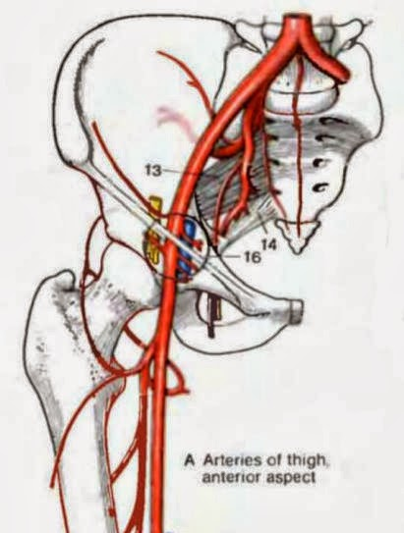
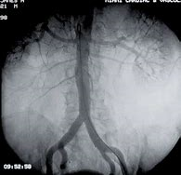
ANEURISMA A. ILIACA:
ECTASIA : >10 <15 MM
ANEURISMA > 15 MM
7% DEGLI ANEURISMI ADDOMINALI
90% A. ILIACA COMUNE
10 % A. ILIACA INTERNA ED ESTERNA
Notes:
Diametro normale dlel’ a. iliaca 1,3 cm femmine 1,5 cm maschi, dal punto di vista della stoeria clinica hanno in’ evolutività verso la rottura mantenendo la continuità ache climica e non soltanto anatomica con ll’ aorta addominale.

Slide 8
ESISTE UNA COESISTENZA CON L’ A.A.ADDOMINALE World J. Radiol.2016 March 28;8(3):275-280
IL 20-40% DEI PAZIENTI CON AAA
POSSONO AVERE UN A. ILIACO UNILATERALE O BILATERALE

Slide 9
ANEURISMA A. ILIACA : QUADRO CLINICO
EZIOLOGIA DEGENERATIVO ATEROSCLEROTICA
ASINTOMATICI 70%
EMBOLIZZAZIONE DISTALE
EVOLUTIVITA’ VERSO ROTURA 50-70% ( 2-3/MM SE > 3 CM)
25-30% SINTOMI ASPECIFICI
-DISURIA ,POLLACHIURIA, TENESMO, STIPSI, DOLORE LOMBARE.

Slide 10
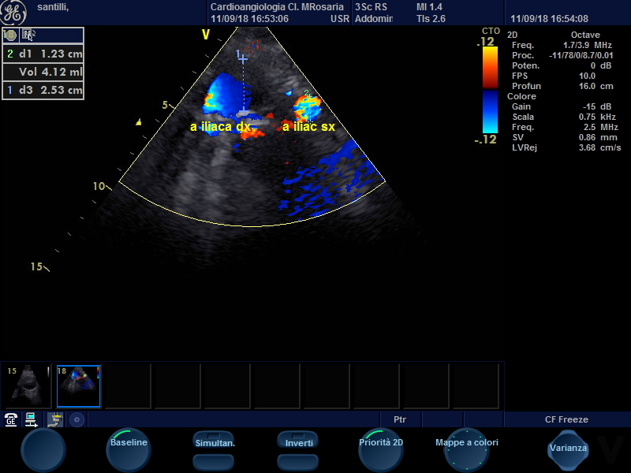
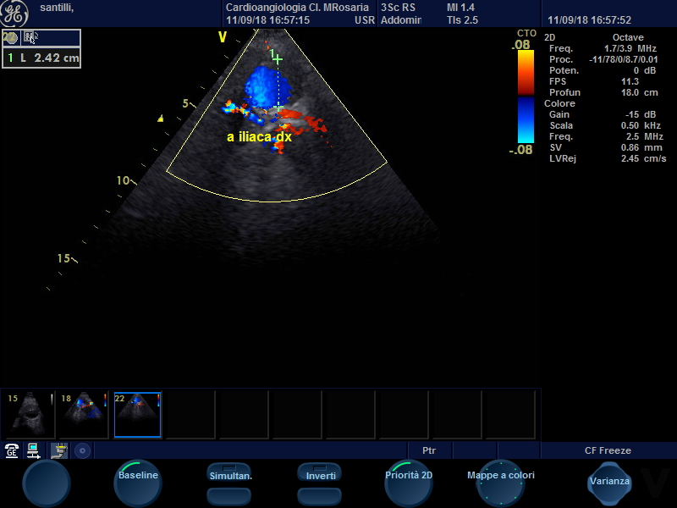
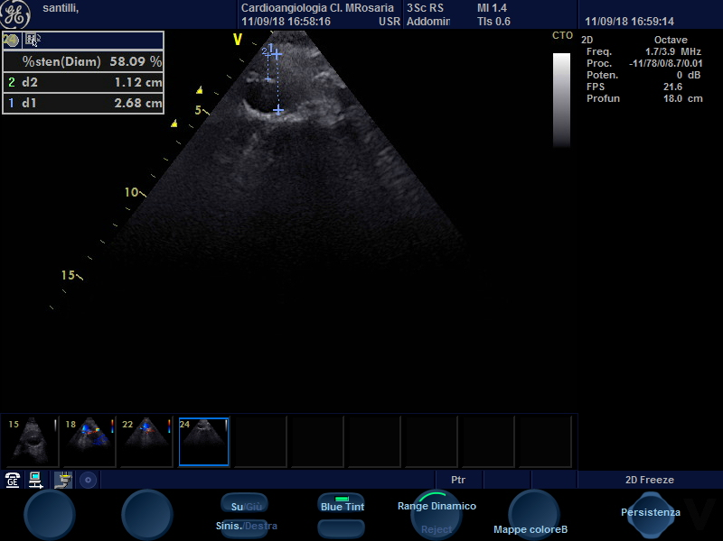
UN CASO DI A.A.ILIACA NON PROPRIO ISOLATO!
M. 65 ANNI TRATTAMENTO EMODIALITICO DAL 2013
PTA STENTING IVA 2013
COESITENZA DI ANEURISMA A.A 3,7 CM
A.A.ILIACA COMUNE DX 2,6 CM IN FOLLOW-UP

Slide 11
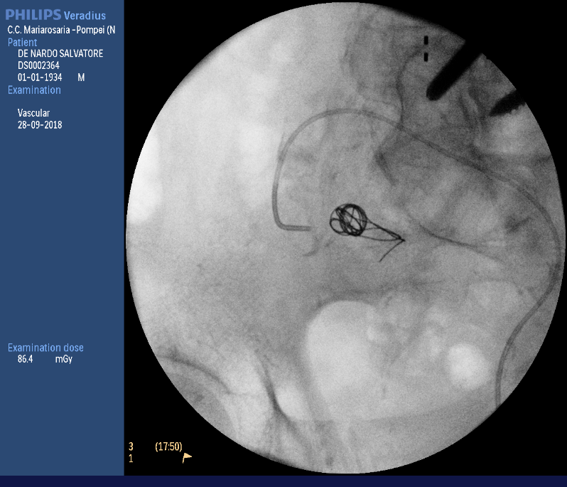
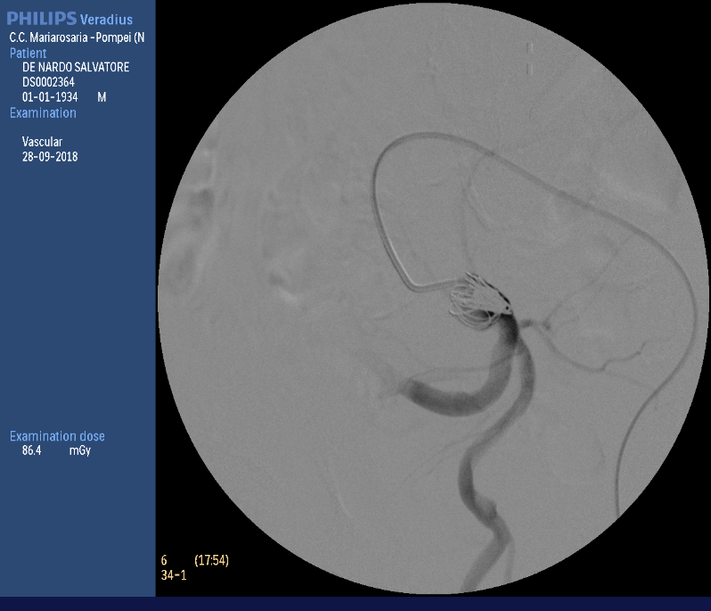
TRATTAMENTO ENDOVASCOLARE DI ANEURISMA DELL’ A. ILIACA INTERNA ATTRAVERSO EMBOLIZZAZIONE CON FILI DI PLATINO
MASCHIO, 84 ANNI
PTCA SU IVA
TIROIDECTOMIA
ECOGRAFIA ADDOME: AAA 4,7 CM
PAN –ANGIO TC: ANEURISMA A. IPOGASTRICA DX

Slide 12
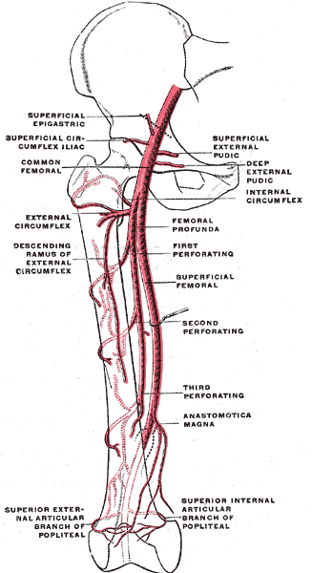
ANEURISMA A. FEMORALE
10% ANEURISMI PERIFERICI
-ANEURISMI VERI, ANASTOMOTICI, POST-TRAUMATICI
M/F 15/1
TIPO I FEMORALE COMUNE ( PIU’ COMUNE)
TIPO II FEMORALE COMUNE E PROFONDA
BILATERALITA’ 60%
COESISTENZA AAA 80% CIRCA
COESISTENZA AAP 35%
Notes:
ANCHE SE SICURAMENTE MENO FREQUENTI….GLI ANEURISMI DELLA FEMORALE PROFONDA SONO GRAVTI DA UN MAGGIORE RISCHIO DI ROTTURA.
SECOMDO LA CLASSIFICAZIONE DI CUTLER E DARIN
SECONDO LA CLASSIFICAZIONE DI CUTLER E

Slide 13
A. A. FEMORALE : QUADRO CLINICO
30-40% ASINTOMATICO
DOLORABILITA’ INGUINE ( 30% DOLORE DA ROTTURA IMMINENTE)
MASSA PULSANTE FACCIA ANTERIORE COSCIA
SEGNI DI EMBOLIZZAZIONE DISTALE 26%
20% TROMBOSI
ROTTURA 5-10%
Notes:
TROMBOSI ACUTA , O EMBOLIZZAZIONE DISTALE , SINTOMI VARIABILI, DALLA SINROME DEL DITO BLU, LIVEDO –RETICULARI, GANGRENA ACUTA

Slide 14
ANEURISMA DELL’ A. F. 58 ANNI FEMORALE COMUNE FUMATRICE DIAMETRO MAX 23 MM IPERTESA

Slide 15
QUANDO INTERVENIRE? RACCOMANDAZIONI SICVE:
TRATTAMENTO CHIRURGICO >2,5 CM ASINTOMATICO
< 2,5 CM SINTOMATICO
PICCOLI ANEURISMI FOLLOW-UP ECOCOLORDOPPLER
(II a C)
Notes:
MANCANDO OVVIAMENTE DEI TRIAL CLINICI RANDOMIZZATI SUL TRATTAMENTO CHIRURGICO SI SEGUONO DELLE RACCOMANDAZIONI CHE SCATURISCONO DALL’ ESPERIENZA DELL’OPERATORE E DALLE CASISTICHE RIPORTATE, FERMO RESTANDO L’ UNANIMTA’ DI TRATTATRE TURRI GLI ANEURISMI SINTOMATICI.
IL TRATTAMENTO DGLI ANEURISMI SINTOMATICI E’ GRAVATO DA MAGGIOR TASSI DI INSUCCESSI.

Slide 16
A.A.FEMORALE: TRATTAMENTO
CHIRURGIA TRADIZIONALE
-ENDOANEURISMECTOMIA E PROTESI
- ANEURISMECTOMIA E PROTESI
CHIRURGIA ENDOVASCOLARE
- LIMITI ANATOMICI
SICVE:
TRATTAMENTO DI SCELTA CHIRURGIA OPEN (II B)

Slide 17
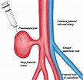
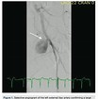
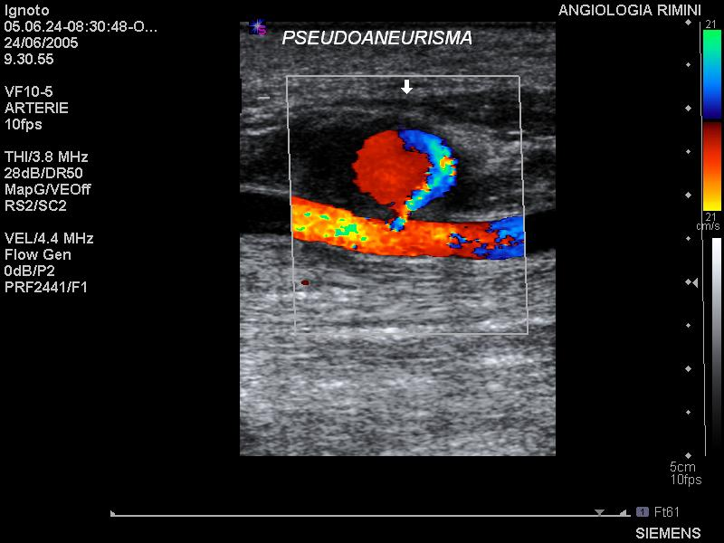
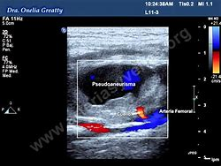
INCIDENZA DI PSEUDOANERISMA
0,04%-4%

Slide 18
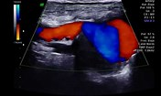
ANEURISMA A. POPLITEA DIAMETRO >1,5 CM V.N. 0,9 CM+/- 0,2
70% ANEURISMI PERIFERICI
INCIDENZA DA 0,1% A 2,8 %
M/F-30/1
FREQUENTE BILATERALITA’ ( 50%)
40-60% ASSOCIAZIONE CON AAA
7-10% DEI PORTATORI DI AAA

Slide 19
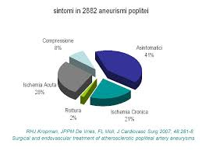
A. A. POPLITEA: QUADRO CLINICO
40-50% ASINTOMATICO
ELEVATA INCIDENZA DI COMPLICANZE TROMBOEMBOLICHE ( 25-60%)
INCIDENZA DI ROTTURA 2,7%
SINTOMI LOCALI DA COMPRESSIONE:
NERVO POPLITEO
VENA POPLITEA

Slide 20
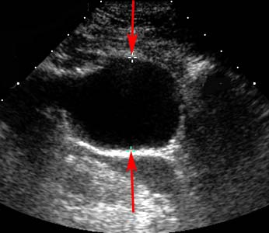
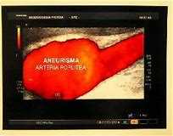
Modelling the growth of popliteal artery aneurysms. Shiwani H^{1,2}, Baxter P³, Taylor E¹, Bailey MA^{2,3}, Scott DJA^{2,3}. Br J.Surg.2018 Aug. 23
CONCLUSION:…Patients with an existing AAA may have faster PAA progression than those without.

Slide 21
QUANDO SI TRATTA CHIRURGICAMENTE? Linee guida SICVE 2016
A.A POPLITEA >2 CM ASINTOMATICO
A. A.POPLITEA < 2 CM SINTOMATICO, E A RISCHIO DI COMPLICANZE.
Classe II a Livello B

Slide 22
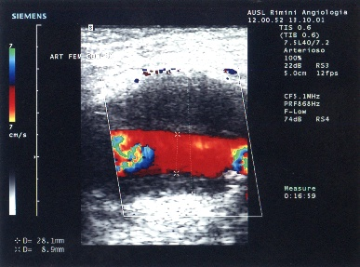
QUALI SONO LE CARATTERISTICHE CHE DEFINISCONO A RISCHIO TROMBOEMBOLICO L’ A.A.POPLITEA <2 CM?
TROMBOSI PARIETALE OCCUPANTE IL LUME >50%
VELOCITA’ DI ACCRESCIMENTO
IRREGOLARITA’ DEL CALIBRO
RIDOTTO « RUN OFF»
STATI DI IPERCOAGULABILITA’
Update on Aneurysm Didease: Current Insights and Controversies
Daeson J et al. Prog. Cardiovasc.disea. 2013; 26-35

Slide 23
NO CORRELAZIONE TRA DIMENSIONI E RISCHIO TROMBOEMBOLICO: ANEURISMA A.POPLITEA SX DI CIRCA 15 MM, COMPLETAMENTE TROMBIZZATO!

Slide 24
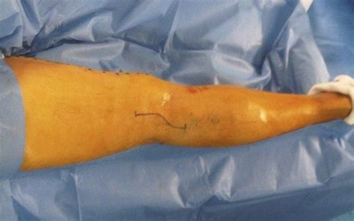
A.A. POPLITEA?....QUALE TRATTAMENTO
CHIRURGIA OPEN
TRATTAMENTO ENDOVASCOLARE
TEMPISTICA
COMPLICANZE TROMBOEMBOLICHE
CARATTERISTICHE ANATOMITICHE
COMORBILITA’ DEL PAZIENTE
ESPERIENZA DELL’ OPERATORE
INTERVENTO TRADIZIONALE DA PREFERIRE A CHIRURGIA ENDOVASCOLARE
SICVE Classe II a Livello C

Slide 25
TRATTAMENTO ENDOVASCOLARE A.A.POPLITEA
ESCLUSIONE ANEURISMA INSERIMENTO STENT FLESSIBILE «COVERED»
VISIBILE STENT MA CON ANEURISMA ESCLUSO
A.A.POPLITEA

Slide 26
Popliteal artery aneurysms. Factors associated with thromboembolism and graft failure. Martelli E¹, Ippoliti A, Ventoruzzo G, De Vivo G, Ascoli Marchetti A, Pistolese GR. Int.Angiol.2004 Mar; 23 (1): 54-65.
CONCLUSION:
Our experience indicates that SFA occlusion and poor runoff vessels were independent factors associated with PAA thrombosis. The diameter of asymptomatic PAAs was not significantly different than that of asymptomatic ones. Use of tobacco and poor runoff vessels were independent factors associated with primary bypass patency. In PAAs complicated with acute ischemia, thrombolysis allowed us to regain a good runoff and to perform subsequent bypass procedure, with no amputation. The use of autogenous graft material, when possible, is recommended.
OCCLUSIONE DI AFS ED ATEROSCLEROSI ARTI INFERIORI E’ ASSOCIATA A MAGGIORE INCIDENZA DI EMBOLIZZAZIONE
LA PRESENZA DI UN BUON RUN OFF NEI VASI DISTALI E’ PREDITTIVA DELLA BUONA RIUSCITA DELLA PROCEDURA DI RIVASCOLARIZZAZIONE

Slide 27
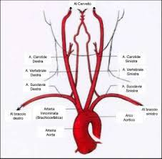
ANEURISMA DEL DISTRETTO CAROTIDEO
INCIDENZA TRA 0,4 E 4% CIRCA DI TUTTI GLI ANEURISMI
SEDE PIU’ COMUNE: BIFORCAZIONE CAROTIDEA.
0,2% DI TUTTA LA CHIRURGIA CAROTIDEA
CLINICA: ASINTOMATICO, MASSA PULSANTE, SEGNI DI EMBOLIZZAZIONE DISTALE, COMPRESSIONE
STRUTTURE ADIACENTI

Slide 28
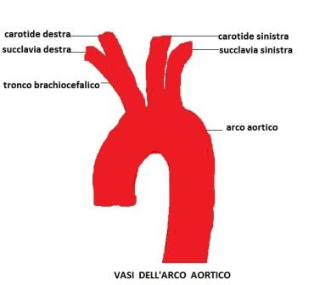
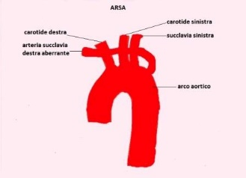
A.ARTO SUPERIORE
A.A. SUCCLAVIA >88% DELL’ ARTO SUPERIORE
FORTE ASSOCIAZIONE CON ANEURISMI IN ALTRI DISTRETTI AORTICI
CLINICA DA COMPRESSIONE LOCALE O EMOBLIZZAZIONE DISTALE

Slide 29
ANEURISMI VISCERALI
0,1% -2% DELLA POPOLAZIONE (INCIDENZA)
A. ARTERIA SPLENICA: 60%
A. ARTERIA EPATICA: 20%
A. MESENTERICA SUPERIORE: 5%
A. CELIACA 4 %
A. RENALE 3%
ALTRO 8% ROTTURA NEL 25% DEI CASI
MORTALITA’ 70%
Carr. SC, et al., J Vasc Surg 2001,33:806-811
Notes:
INCIDENZA MOLTO BASSA: DA STUDI POST-AUTOPTICI VIENE STIMATA INTORNO A…

Slide 30
ANEURISMI VISCERALI: EZIOLOGIA:
ATEROSCLEROTICA 32%
FIBRODISPLASIA TONACA MEDIA 24%
TRAUMI ADDOMINALI 22%
INFETTIVA/INFIAMMATORIA 10%
ALTRA AZIOLOGIA 12%

Slide 31
ANEURISMI VISCERALI:
NEL 20% C’E’ ASSOCIAZIONE CON A.A.A.
NEL 30-40% DEI CASI SONO MULTIPLI
RISCHIO DI ROTTURA AUMENTATO PER LESIONI CON DIAMETRO > 2 CM
Gehlen JMLG, et al., Vasc Endovasc Surg 2011,45 ( 8): 681-687

Slide 32
A.A VISCERALI: PRESENTAZIONE CLINICA
ASINTOMATICO
SINTOMATICO
DOLORE ADDOMINALE
EMORRAGIA GI
EMOBILIA
DOLORE TORACICO
ROTTURA IN 2 TEMPI
EMOPERITONEO
SCHOCK EMORRAGICO
RISCONTRO OCCASIONALE IN TEST DI IMAGING

Slide 33
ANEURISMA A. SPLENICA
4 VOLTE PIU’ FREQUENTE NEL SESSO FEMMINILE
FATTORI DI RISCHIO: PLURIPARITA’, IPERTENSIONE PORTALE, COLLAGENOPATIE
CIRCA 2% VA INCONTRO A ROTTURA
MORTALITA’ IN URGENZA 25% , IN ELEZIONE 0,5%.
SINTOMATOLOGIA:
ASINTOMATICO, DOLORE EPIGASTRICO, O IPOCONDRIO SX, DISPEPSIA, SHOCK.
Notes:
RICORDA DI DIRE IL RISCHIO DI ROTTURA E’ AUMENTATO DALLA GRAVIDANZA PER LE MODICHE DEL DELLA PARETE ORMONO DIPENDENTI, ED AL CONTINUO RILASCIO DI RELAXINA IN GRAVIDANZA FAVORIREBBRE L’ INDEBOLIMENTO DELLA TONACA MEDIA DEI VASI

Slide 34
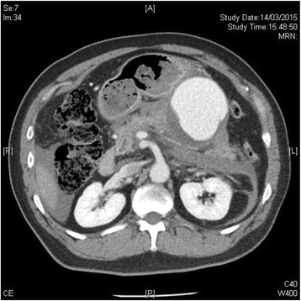
Ruptured splenic artery aneurysm detected by emergency ultrasound: a case report ( Crit Ultrasound J. 2015 Dec; 7(1):26)
- M, 59 ANNI
DOLORE EPIGASTRICO
SHOCK IPOVOLEMICO

Slide 35
Mass Image in Stomach: A case of Splenic Artery Aneurysm (Chin Med J.Engl.2018- Jul 5)
F, 13 anni
nausea, dispepsia, dolore ai quadranti addominali superiori
EFFETTO MASSA ALL’ INDAGINE ENDOSCOPICA
T.C. MOSTRA DILATAZIONE ANEURISMATICA
DELL’ A. SPLENICA DI 27 MM

Slide 36
A.A EPATICA:
ROTTURA 80%
SINTOMI: DOLORI ADDOMINALI O TORACICI, EMOBILIA, SHOCK
PSEUDOANURISMI: 50% DE CASI
Notes:
ATTENZIONE PSEUDOANEURISMI PERCHE’ MOLTI DEI NOSTRI PAZIENTI POSSONO ESSERE SOTTOPOSTI EAD ERCP

Slide 37
ANEURISMA A. RENALE
RARO: INCIDENZA 0,3%-3%
EZIOLOGIA FIBRODISPLASTICA ( 60-70% CIRCA)
ATEROSLEROTICA ( 30-40% ), INFIAMMATORIA ( 1-2%)
MICROEMATUTIA ( 10-20%), MACROEMATURIA, DOLORE LOMBARE
RISCHIO ROTTURA AUMENTATO >1,5 CM
Notes:
NI SINTOMI RICORDATI DI COMMENTARE CHE NEL 70% DI ANEURSMI DELL’ A. RENALE C’E’ IPERTENSIONE MA NON E’ LA CAUSA

Slide 38
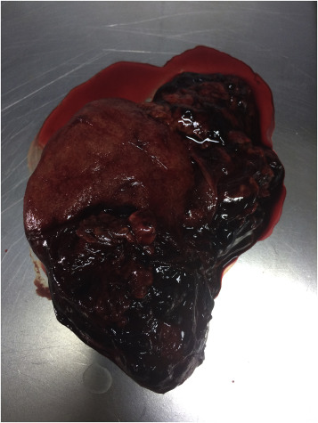
PER NON ARRIVARE ……
F, 62 ANNI
VOMITO
DOLOREADDOMINALE
MASSA PULSANTE ALLA PALPAZIONE DELL’ ADDOME
T.C. VOLUMINOSO ANEURISMA A. RENALE ROTTO CON STRAVASO NELLO SPAZIO PERIRENALE E NEL RETROPERITONEO

Slide 39
QUADRO ANGIOGRAFICO SUGGESTIVO DI PAN: IMMAGINE DELL’ A.RENALE A « CORONA DI ROSARIO»

Slide 40
COME DECIDERE SE E COME TRATTARE A.VISCERALE?
LOCALIZZAZIONE, PRESENTAZIONE E DIAMETRO DELL’ ANEURISMA
AUMENTO DI DIMENSIONI NEL FOLLOW-UP
SINTOMATICITA’
ORIGINE NON ATEROSCLEROTICA ( DISTURBI DEL CONNETIVO)
COMORBILITA’ DEL PAZIENTE
Notes:
IN GENERE PER A. SPLENICA SI TRATTANO A, >2 CM

Slide 41
QUALI SUGGERIMENTI DALLE EVIDENZE PER IL TIMING DEL TRATTAMENTO?
ANEURISMA SINTOMATICO O IN ROTTURA
A. ASINTOMATICO >2 CM
A. DI QUALSIASI DIMENSIONE IN DONNE IN GRAVIDANZA O IN ETA’ FERTILE O CANDIDATI A TRAPIANTO EPATICO
( SICVE II a C)
NON INDICATO TRATTAMENTO PER A. DELL’ A. RENALE <2 CM PER CONTROLLO DEI VALORI PRESSORI
(SICVE III C)
Notes:
LE RACCOMANDAZIONI SI RIFERISCONO A QUALSIASI ANEURISMA VISCERALE

Slide 42
A.A. VISCERALI: TRATTAMENTO
CHIRURGIA «OPEN»
ENDOVASCOLARE
LAPAROSCOPIA
OTTIMA PERCENTUALE DI SUCCESSO
OTTIMI RISULTATI NEL BREVE TERMINE
SCARSI DATI
ANEURISMA VISCERALE O RENALE PAZIENTE A BASSO RISCHIO CHIRURGICO RACCOMANDATO TRATTAMENTO OPEN IN CASO DI LESIONI COMPLESSE O RISCHIO CHIRURGICO ELEVATO OPZIONE ENDOVASCOLARE DA PREFERIRE
( SICVE II a C)
Notes:
PER QUANTO RIGUARDA LA CHIRURGIA OPEN TALVOLTA IL RISCHIO Può ESSERE LA SPLENECTOMIA SOPRATTUTTO SE L’ ANEURISMA E’ DISTALE EE PERTANTO E’ DIFFICOLTOSA LA RICOSTRUZIONE. MA PROPRIO PERCHA’ LA MILZA HA VALIDE COLLATERALI, CHE VENGONO IDENTIFICATE NELLA A. GASTRICA BREVE NELLA GASTRODUODENALE O GASTROEPIPLOICA

Slide 43
TAKE HOME MESSAGE
LA PATOLOGIA ANEURISMATICA EXTRAAORTICA E’
RARA MA POTENZIALMENTE FATALE
DA CONSIDERARE NELLA POLIDISTRETTUALITA’
RAGIONEVOLE SOTTOPORRE I NOSTRI PAZIENTI A SCREENING COMPLETO

Slide 44
TAKE HOME MESSAGE

Slide 45
GRAZIE PER L’ ATTENZIONE
PER LA CURA DELLE IMMAGINI SI RINGRAZIANO:
DR.ssa ROBERTA LIETO
DR.VITTORIO STAGNI
SIG. SAVERIO CUOMO

Slide 46
Nefrology:2017 Jan - Feb;37(1):96-98. doi: 10.1016/j.nefro.2016.09.009. Epub 2016 Nov 2. True brachial artery aneurism following vascular access for haemodialysis in renal trasplant patient. Two case reports. [Article in English, Spanish] Fernández Prendes C¹, Zanabili Al-Sibbai AA², González Gay M², Carreño Morrondo JA², Alonso Pérez
ARTERIOGRAFIA SELETTIVA:
ANEURISMA 6 CM
ARTERIA BRACHIALE
ANGIO TC:
ANEURISMA DI 4,5 CM
A. BRACHIALE
Notes:
ENTRAMBI PAZIENTE dializzati con storia di occlusioni pregresse di precedenti FAV, il secondo caso in particolare vorrei portarlo alla vostra attenzione perché in anamnesi aveva aneurisma popliteo trattato con aneurismectomia e bypass in graft safenico dopo amputazione per embolismo acuto

Slide 47
A.A. ILIACA: EVOLUTIVITA’ E STORIA CLINICA
LA VELOCITA’ DI ACCRESCIMENTO: 1 mm/anno se <3 cm
2-3-mm/anno se >3 cm.
SICVE: intervento di riparazione in elezione se > 3,5 cm ( I A)
>3<3,5 CM FOLLOW-UP ANGIO –TC O ECOGRAFICO OGNI 6 MESI
Notes:
CONSIDERANDO CHE IL PRINCILAPLE DETERMINANTE VERSO LA ROTTURA SONO LE DIMENSIONI DELL’ ANEURISMA

